Slide 1
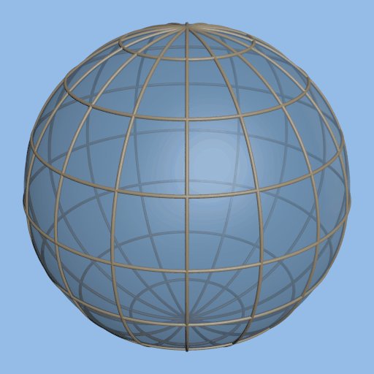
Esferas
Prof. Cláudio C. Coelho

Slide 2
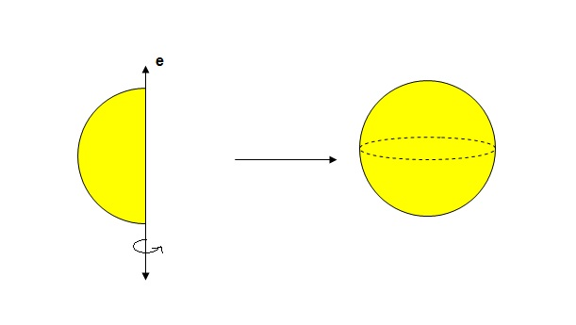
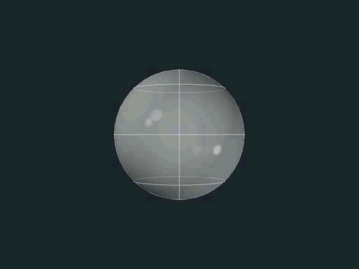
Esfera é um sólido geométrico classificado como um corpo redondo. Ela é formada pela rotação de um semicírculo e é bastante presente no nosso cotidiano.

Slide 3
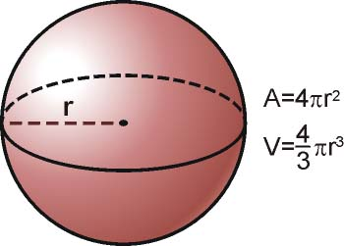

Slide 4
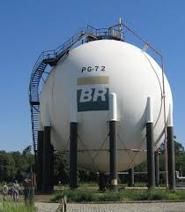
"Um reservatório de gás possui um raio igual a 2 metros, sabendo-se disso, qual é o seu volume? (use π = 3,1)”

Slide 5
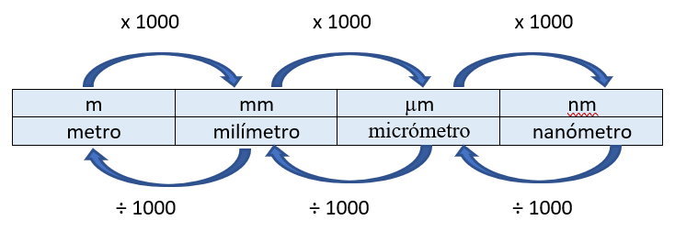
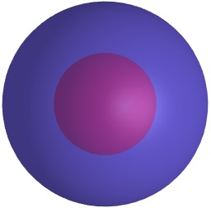
" Ao analisar-se um vírus em um microscópio, foi possível perceber que ele possui duas camadas, sendo a primeira camada formada por gordura e a camada central formada por material genético, conforme a imagem. Um dos interesses desse pesquisador é saber o volume da camada de gordura desse vírus. Sabendo que o raio maior mede 2 nm (nanômetros) e que o raio menor mede 1 nm, o volume da camada de gordura é igual a:(use π = 3)
4 nm³
8 nm³
20 nm³
28 nm³
32 nm³"

Slide 6
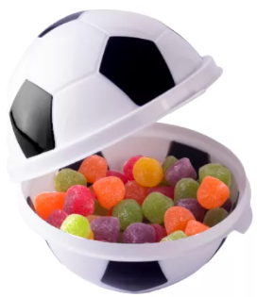
" Uma fábrica produz porta-objetos, no formato de esfera, utilizando um plástico especial. Sabendo que o cm² desse material custa R$ 0,07, o valor gasto para produzir 1,2 mil porta-objetos, cujo raio é de 5 cm, será:(use π = 3,14)
a) R$ 2180
b) R$ 3140
c) R$ 11.314
d) R$ 13.188
e) R$ 26.376"

Slide 7
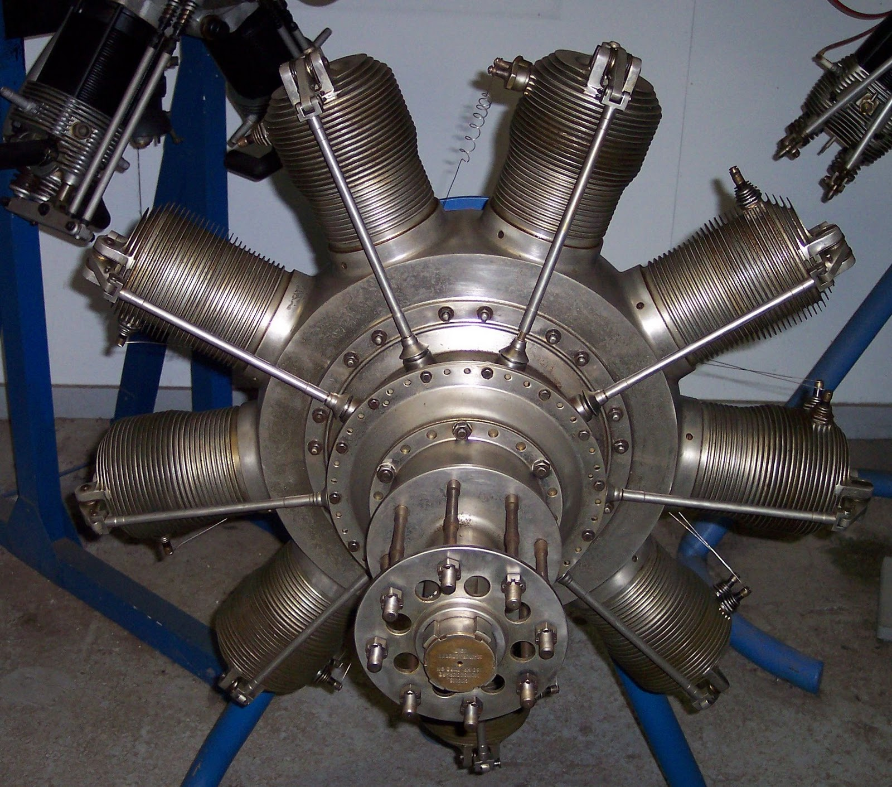
ENEM - Exame Nacional do Ensino Médio - Segundo Dia - Edital 2022
Peças metálicas de aeronaves abandonadas em aeroportos serão recicladas. Uma dessas peças é maciça e tem o formato cilíndrico, com a medida do raio da base igual a 4 cm e a da altura igual a 50 cm. Ela será derretida, e o volume de metal resultante será utilizado para a fabricação de esferas maciças com diâmetro de 1 cm, a serem usadas para confeccionar rolamentos. Para estimar a quantidade de esferas que poderão ser produzidas a partir de cada uma das peças cilíndricas, admite-se que não ocorre perda de material durante processo de derretimento.
Quantas dessas esferas poderão ser obtidas a partir de cada peça cilíndrica?
Alternativas
A) 800 B) 1 200 C) 2400 D) 4 800 E) 6 400

Slide 8


